Slide 1
腾讯云原生技术实践
刘颖 腾讯云副总裁
Notes:
大家好，我是刘颖，今天为大家带来的主题是《腾讯云原生技术实践》。
腾讯是中国最大的互联网综合服务提供商之一，腾讯内部每日运行着数以亿计的容器、函数服务，支撑着微信、QQ、游戏等多个重量级业务平稳运行和迭代升级，基于腾讯20年的互联网技术与海量经验，腾讯云推出了同时适用于互联网业务、传统业务及政企业务的云原生平台，包括腾讯云容器云平台TKE、容器服务网格TKE Mesh、Serverless 2.0、一站式DevOps平台等等，为各种场景提供从原有架构向云原生应用迁移的最佳工具和数据运营的有效模型。

Slide 2


企业级容器云平台 - TKE企业版
应用场景
微服务
devops
大数据
有状态应用
AI平台
区块链
物联网
一站式容器管理平台
私有化部署
支持原生 Kubernetes
支持 GPU 虚拟化
支持 TAPP 应用管理
支持在离线混部
Serverless 集群（即将推出）
混合云管理（即将推出）
用户工具
访问入口
webshell
日志检索
配置管理
webportal
api/sdk
操作审计
认证鉴权
平台功能
自动化运维
安装、监控、运维、管理
代码构建
镜像仓库
应用管理
服务编排
负载均衡
云盘管理
代码仓库
权限管理
弹性伸缩
compose
对接云LB
独占云盘
持续集成
P2P服务
灰度升级
kubernetes
自治LB
共享云盘
底层支持
kubernetes
统一存储 CEPH
（RBD、RGW、FS）
Docker
容器网络
基础设施
（硬件、OS、网络）
腾讯内部场景
云上场景
私有云场景
微服务集群
大数据/AI 集群
Serverless集群
虚拟机集群
裸金属集群
Serverless集群
微服务集群
大数据/AI 集群
Notes:
随着kubernetes为代表的云原生技术及生态不断发展及成熟，越来越多的企业逐渐采用kubernetes作为技术基础设施。为此，我们正式推出企业级容器云平台- Tencent kubernetes Engine 企业版，简称 TKE 企业版。
TKE企业版用于企业私有化部署并搭建自己的容器管理平台。同时TKE企业版采用与腾讯公有云容器服务一致的架构和管理模式，所以企业在私有化管理容器服务的同时，也能够非常便捷的打通云上的容器服务并获得一致的管理体验，实现混合云部署；在未来，我们也会进一步扩展这里的功能，实现混合云管理。
此外，我们也将腾讯内部微信、QQ、游戏 在容器这块的使用经验大量融入到 TKE企业版中，如GPU虚拟化用于解决GPU共享问题，TAPP应用管理用于让kubernetes服务及pod管理更加精细化、发布过程更加可控，在离线混部技术提升资源利用率降低成本。

Slide 3




腾讯云容器服务网格 – TKE Mesh
无缝集成：自动化容器服务发现与Ingress控制转发
开箱即用：网格创建与管理一键式操作
深度观测：多层级性能与调用监控
全面管控：覆盖流量、容错、安全与控制
TKE Mesh
监控
伸缩引擎
TKE Mesh
自助服务注册
自动服务发现
Proxy
Proxy
Proxy
Proxy
TKE Mesh based on lstio
Proxy
CLB
TKE
service
service
service
service
service
Notes:
随着容器与Kubernetes的广泛应用，客户在服务间通信管控上的压力也愈发突出，支持一致的流量、容错、安全控制和故障定位能力逐渐成为了Kubernetes上客户的共性痛点。基于此，今天我们很高兴推出腾讯云容器服务网格：TKE Mesh。
源自Istio，TKE Mesh与TKE和云基础设施原生集成，一键式启用，TKE集群即可获取全方位的服务通信管控能力；未来我们还将支持多集群mesh，支撑跨地域跨集群负载均衡与容灾，实现统一服务流量管控，并覆盖混合云与边缘计算场景。TKE Mesh提供完善的性能与调用监控，支撑瓶颈分析与问题定位；基于此可构建服务流量驱动的HPA和节点伸缩，实现精细的服务容量规划与性能优化。
此外，在与腾讯文档、QQ、直播等自研业务mesh化实践过程中实现的私有协议拓展能力，以及腾讯持续在数据面网络损耗优化投入的进展和成果，我们将随着TKE Mesh迭代逐步产品化开放输出。

Slide 4

下一代 Serverless 的发展形态·
Tencent Serverless 2.0
更简单的开发体验：HTTP Function
核心业务框架快速迁移
Low Latency ，不限制运行时长
提供完整的开发、调试、DevOps、监控工具
Notes:
1、Serverless 是继虚拟机，容器后的第三代通用计算平台。目前它存在一些不足，如Event-trigger的开发方式，不符合绝大多数开发者的编码习惯，以及FaaS存在性能差、冷启动等问题。
2、我们非常高兴能向我们的用户推出腾讯云Serverless 2.0。我们提供新的http function模式，5分钟即可上手完成简单web服务开发。
3、与此同时，腾讯云Serverless平台已提供Java、node.js 语言的通用开发框架无缝迁移的能力，未来将覆盖更多开发语言，让存量的Web服务、微服务 可快速享受到Serverless的价值。
3、我们还关注开发者从 本地开发、代码调试，持续集成，运维 等整个软件开发生命周期过程，力求给客户提供最极致的开发者体验。
4、在技术上，Serverless2.0底层架构采用了轻量级虚拟化技术，VPC proxy转发方案，以及优化了实时自动扩缩容核心能力，解决了冷启动的问题

Slide 5


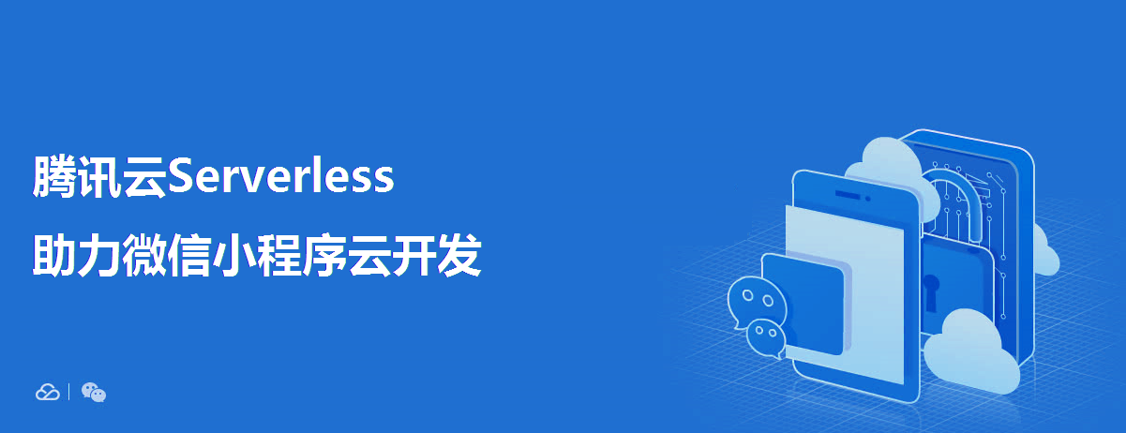
微信 & Serverless
Notes:
此外，去年腾讯云团队与微信小程序进行了深度合作，推出了小程序云开发Serverless服务。这种Serverless服务模式帮助用户从繁冗的开发配置工作中解放出来，没有任何的基础设施建设/管理/运维开销，开发者仅需关注业务代码逻辑的编写，获得了大量用户的支持和使用。
腾讯Serverless，已服务超过16万的开发者，这个数据还在持续高速增长。
云原生的未来，属于腾讯云serverless!

Slide 6
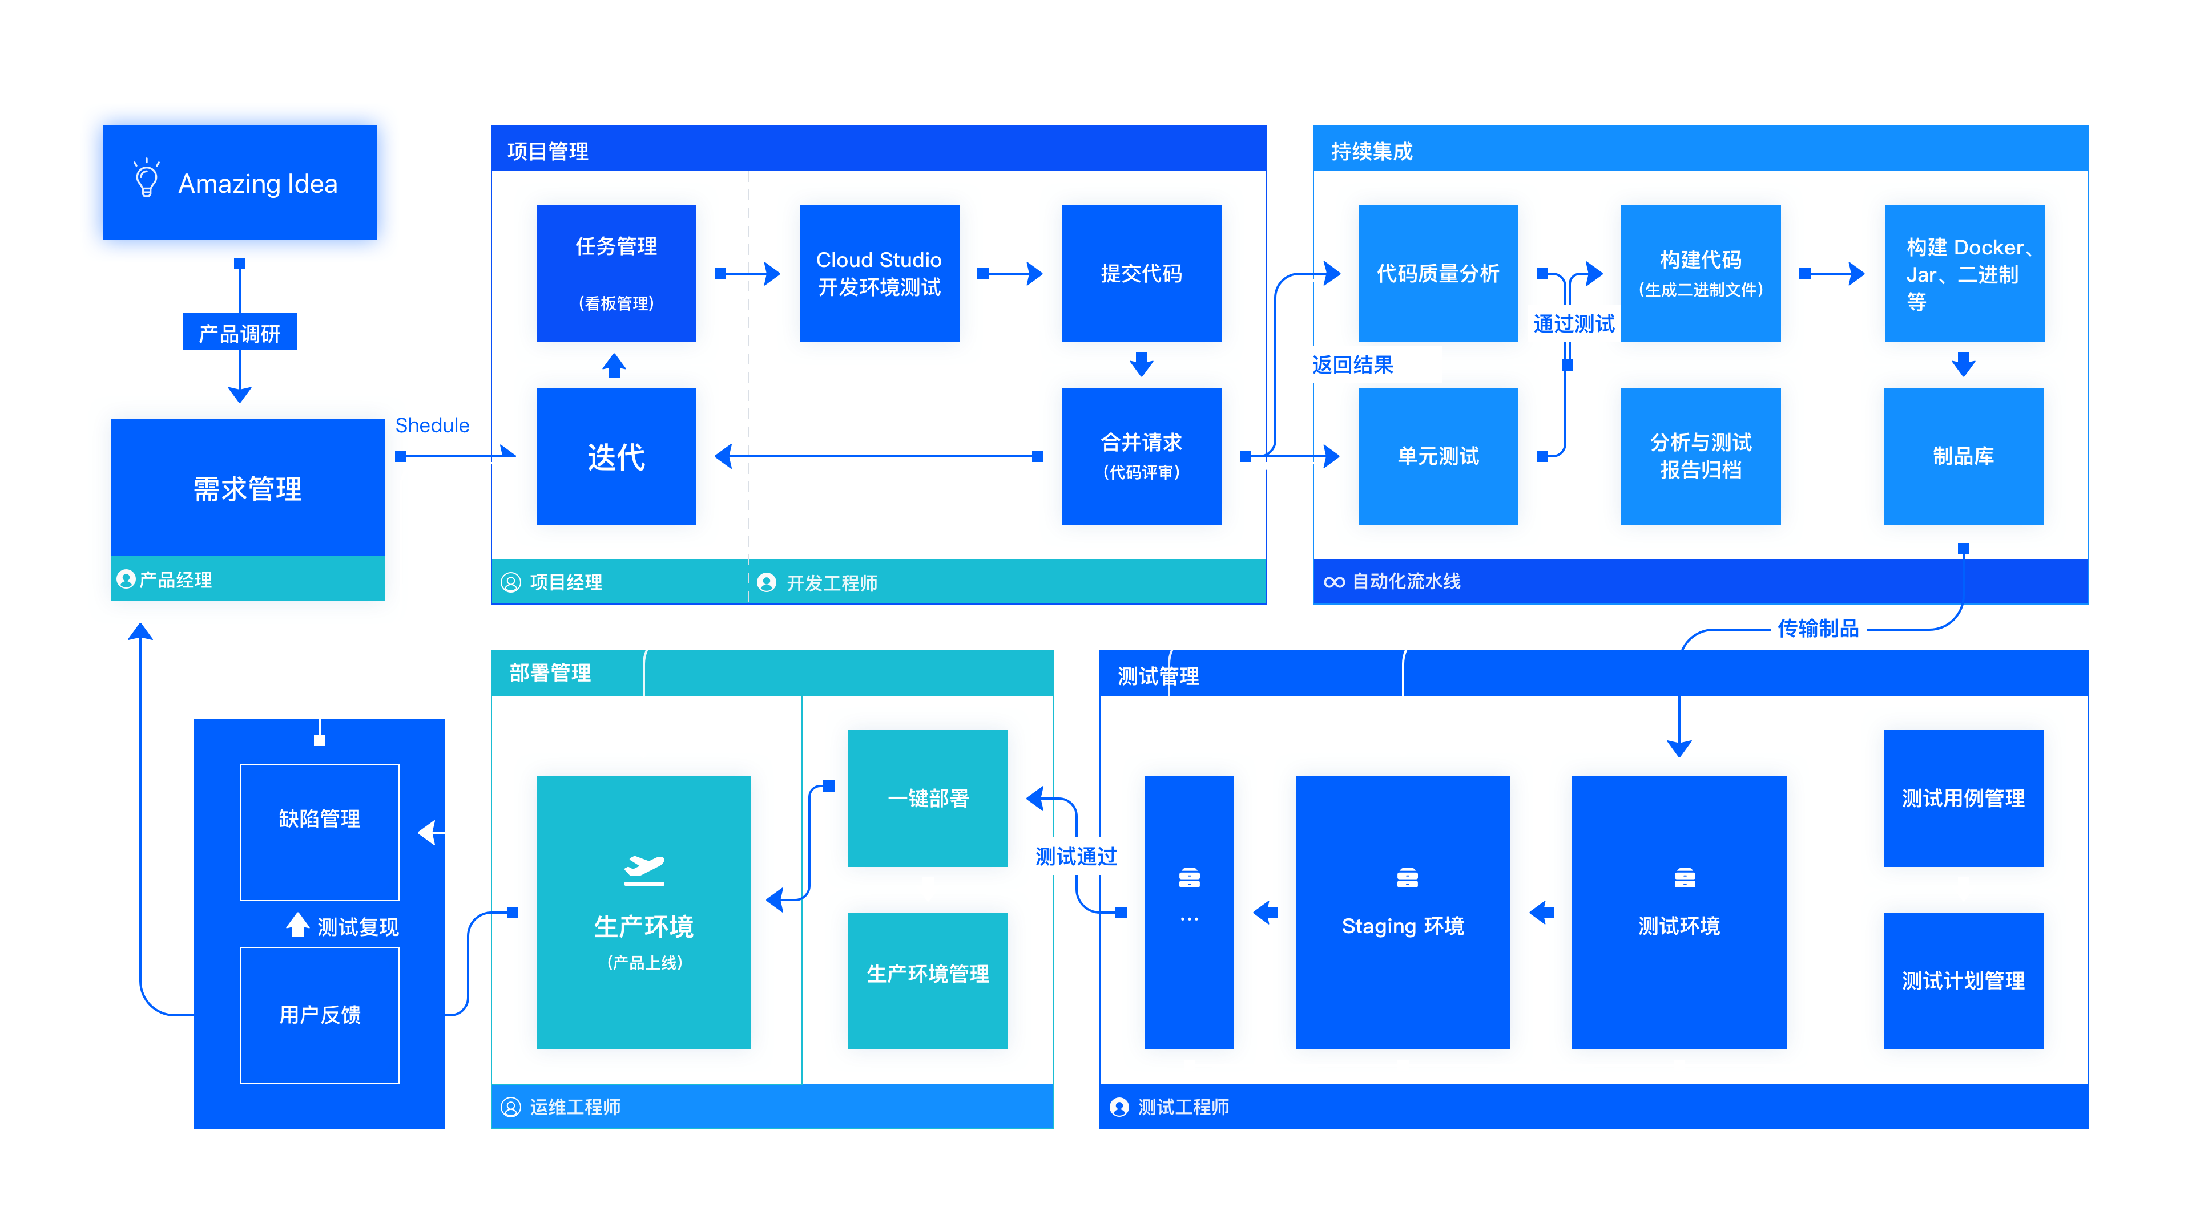
一站式 DevOps，提升研发效能
Notes:
除了关注部署的便捷性之外，腾讯云团队也一直致力于解决开发效率的问题，所以去年我们投资了 CODING，这一年，我们与 CODING 团队一起探索 DevOps 的落地工具，并取得了阶段性的成果。
今天我们非常高兴的宣布，CODING 2.0已经在内测中，即将正式上线。CODING 2.0 涵盖了软件开发从构想到交付的一切所需，包含项目管理、代码版本管理、持续集成、制品库管理等 DevOps 所需的工具。协助软件研发团队实践敏捷开发与 DevOps，提升软件交付质量与速度。CODING 2.0 还支持轻量级的持续部署，当个人开发者进行 HTML 小游戏的开发时，仅需更新代码，游戏即刻上线，无需担心部署及运维，非常方便。这是我们整个平台的架构图。

Slide 7

THANK YOU!

